Slide 1
特徴ベクトルの検討方法
Update: 2013/3/29
Katsuhiro Morishita

Slide 2
特徴ベクトル検討の流れ
特徴ベクトルクラスを作る
特徴ベクトルを作る
WEKA・Rを使ってクラスの分散と重なりを確認する
交差確認法による学習成績を確認する

Slide 3
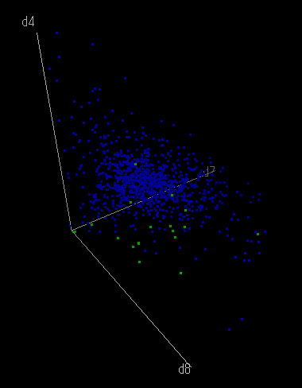
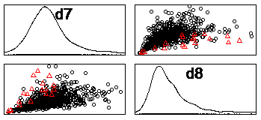
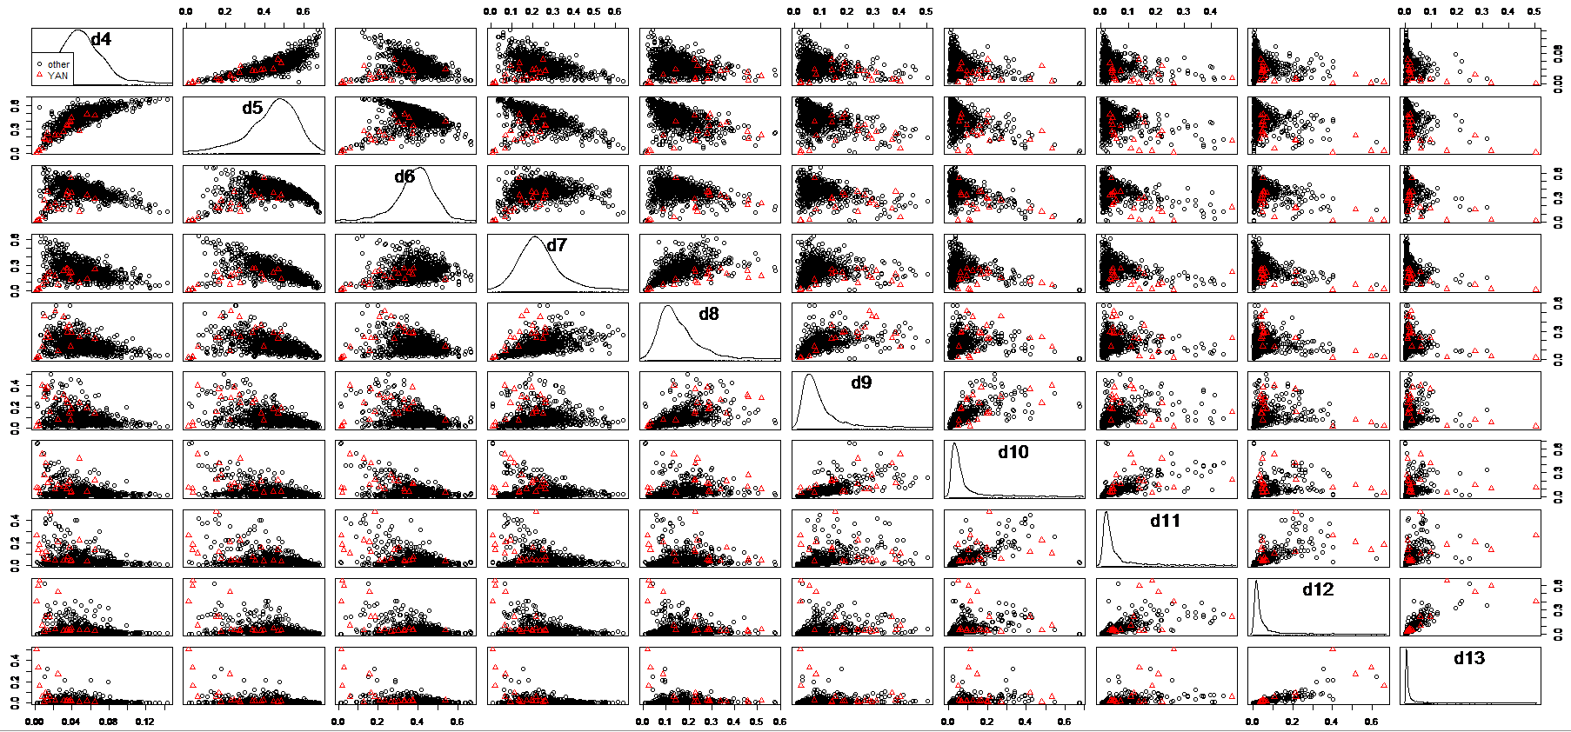
Rコマンダーを使った特徴の検討
識別したい鳥とその他の分離性をチェック
3次元で見ても分離していないなら識別は難しい
超次元では分離している可能性はあるが・・・

Slide 4
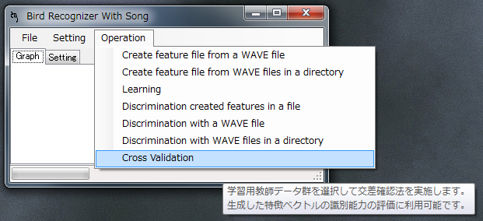
交差確認による識別性能確認
作った特徴は全て交差確認により性能をチェック
メニューのOperationからCVを選ぶことで交差確認
Core i7（8 core）, RAM 16 Gbyte 2012年春モデルのマシンで、10 分以内で処理は終わります

Slide 5
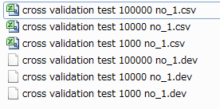
CVを実行すると、学習回数ごとに下記のファイルが生成される
学習回数を表す

Slide 6
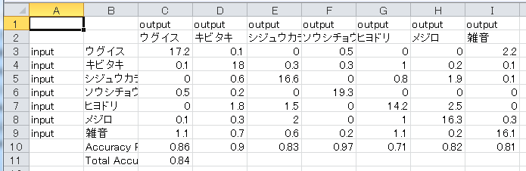
CVで生成されるファイル
Excelでcsvファイルを開くと・・・
入力と出力の関係及び、識別率の平均を示している
これにより、特徴ベクトルの良し悪しが分かる
識別率が悪い = 特徴の選び方が悪い
識別率が目標に達しない場合は、別の指標を特徴に選ぶ必要がある

Slide 7
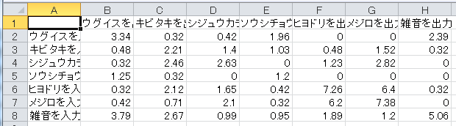
CVで生成されるファイル
Excelでdevファイルを開くと・・・
識別率の分散値が表示されている。入出力関係は、csvファイルと同じ。
ついでに、学習回数をどのくらいにするか決定
学習回数が増えると識別率の分散値が漸近する
漸近した学習回数を学習回数の目途とする

Slide 8
Fin.

